Slide 1
সবাইকে মোবারকবাদ

Slide 2
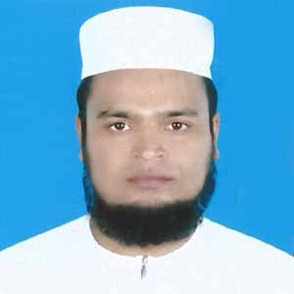
শিক্ষক পরিচিতি
পাঠ পরিচিতি
মাওলানা মোঃ আব্দুর রব
( এম.এম,এম.এ,বি.এ, বি.এড,এম.এড )
প্রভাষক,বুরাইয়া কামিল (এম,এ) মাদরাসা।
ছাতক,সুনামগঞ্জ।
মোবাইলঃ ০১৭১৫-২৭৮৫৫৬ email:abdurrob1985@gmail.com
বিষয়ঃ আরবী সাহিত্য ।
শ্রেণিঃ দাখিল দশম ।
দ্বিতীয় পাঠ
সময়ঃ ৪০ মিনিট।

Slide 3
ছবি দেখে কি বিঝতে পারলে

Slide 4
পাঠ ঘোষনা
القران كتاب الله

Slide 5
শিখন ফল
এই পাঠ শেষে তোমরা..............
পাঠের গুরুত্বপূর্ণ কতিপয় শব্দার্থ জানতে পারবে।
আল-কোরআন পাঠের গুরুত্ব ব্যাখ্যা করতে পারবে।
আল-কোর আনের বিভিন্ন তথ্য জানতে পারবে।
আল- করআনের অনুবাদ/তাফসির পাঠের গুরুত্ব বুঝতে পারবে।

Slide 6
শাব্দিক অর্থ
শব্দ | অর্থ
مواظب | ভদ্র।
مطيع | আনুগত্য
يقرأ | পাঠ করা।
الترجمة | অনুবাদ ।
خصائص | বৈশিষ্ট।

Slide 7
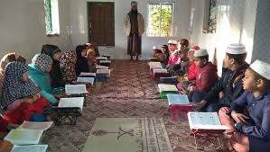
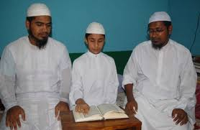
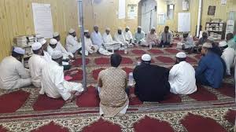

Slide 8
ছবিটি দ্বারা কি বুঝায় এবং এখানে কি করা হয়।

Slide 9
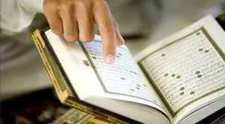
ذات يوم كان نعمان يقرأ القران فجاءه ابوه وقال له- الاب: ماذا تقرأ يا نعمان ؟ نعمان: أقرأ القأن الكريم- الاب: كم ساعة تقرأ القران كل يوم ؟ نعمان:أقرأ ساعة والنصف تقريبا-

Slide 10
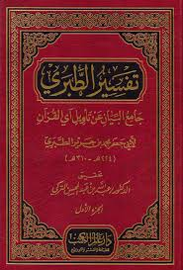
الاب: أأنت تقرأ القران بترجمة و تفسير ؟

Slide 11
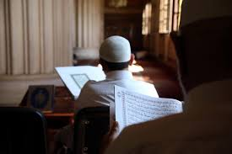
نعمان: نعم

Slide 12
الاب:هذا جيد - نعمان: قد يفسر الاستاذ في الفصل يا ابي! الاب: كم سورة في القران الكريم؟ نعمان: في القران الكريم مائة وأربع عشرة سورة الاب: كم سورة مكية و مدنية ؟ نعمان: مكية ستة و ثمانون مدنية اثنان وثمنية

Slide 13
মূল্যায়ন
 كم ساعة يقرأ نعمان القرانالكريم كل يوم؟
1 ساعة و نصف 2 ساعتان ونصف
3 النصف تقريبا 4 ثلاث ساعة

Slide 14
الواجب المنفرد
هل تدرس ترجمة القران ؟

Slide 15
الوجب المنزلي
منزل البيت
● اكتب فقرة مختصرة علي القران كتاب لله -

